Slide 1
大纲
一，丢包重传NACK与RTX
1、NACK与RTX的作用
2、NACK/RTX的工作机制
3、NACK/RTX涉及到的几个问题
二、判断包位置的关键算法
1、一个关键的函数：AheadOf
三、WebRTC中NACK的处理流程
1、NACK调用栈
四、WebRTC如何判断是否丢包的逻辑
1、 判断是否初始化
2、 如果这次来的seq与上次一样，是重复包， 退出
3、如何判断是否找回来的包？？？ 恢复包
4、NackModule::AddPacketsToNack （初步判断有哪些包丢包了）
5、GetNackBatch （真真判定丢包的函数）
6、 周期性执行的函数NackModule::Process
7、Process函数和OnReceivedPacket函数都有有发送nack函数目的
五、WebRTC中VP8关键帧的判断

Slide 2
一、丢包重传NACK与RTX

Slide 3
1、NACK与RTX的作用
1、NACK用于通知丢失了哪些包
2、RTX用于重传丢失的包
···
a=rtpmap:96 VP8/90000
a=rtcp-fb:96 goog-remb
a=rtcp-fb:96 transport-cc
a=rtcp-fb:96 ccm fir
a=rtcp-fb:96 nack
a=rtcp-fb:96 nack pli
a=rtpmap:97 rtx/90000
a=fmtp:97 apt=96
···

Slide 4
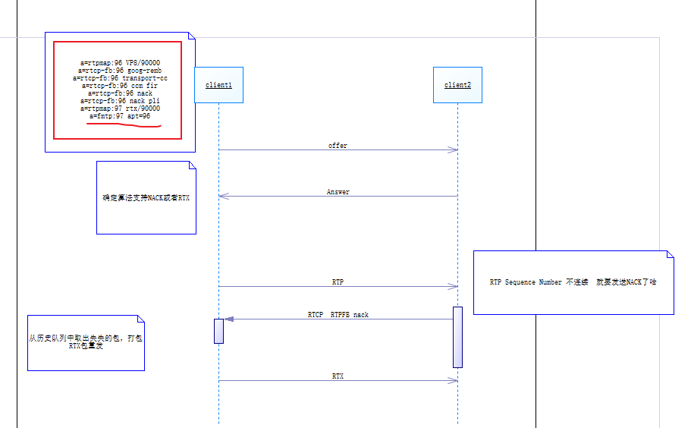
2、NACK/RTX的工作机制

Slide 5
3、NACK/RTX涉及到的几个问题
1、如何判定算法发送了丢包
Sequence Number 不连续的时候是丢包了哈
2、NACK什么时候发送
3、NACK的格式是怎样的，当发送端收到NACK时如何处理？
4、RTX格式是怎样的，RTX与NACK如何配合的？

Slide 6
二、判断包位置的关键算法

Slide 8
1、一个关键的函数：AheadOf
1、 AheadOf(a,b), 比较a与b的顺序关系
2、a与b必须是无符号整数
3、如果吧排在a前面，则返回真，否则返回false
4、需要注意的是，他们不是简单的数值大小的比较

Slide 9
AheadOf
// Test if the sequence number |a| is ahead of sequence number |b|.
//
// If |M| is an even number and the two sequence numbers are at max distance
// from each other, then the sequence number with the highest value is
// considered to be ahead.
template <typename T, T M = 0>
inline bool AheadOf(T a, T b) {
return a != b && AheadOrAt<T, M>(a, b);
}
template <typename T, T M>
inline typename std::enable_if<(M == 0), bool>::type AheadOrAt(T a, T b) {
const T maxDist = std::numeric_limits<T>::max() / 2 + T(1);// 2的16次方+1
if (a - b == maxDist) //将特殊情况处理掉
return b < a;
return ForwardDiff(b, a) < maxDist;
}
template <typename T, T M>
inline typename std::enable_if<(M == 0), T>::type ForwardDiff(T a, T b) {
return b - a;
}

Slide 10
三、WebRTC中NACK的处理流程

Slide 11
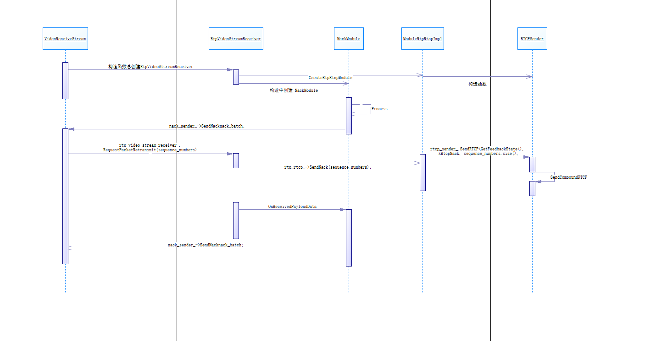
整个调用流程图

Slide 12
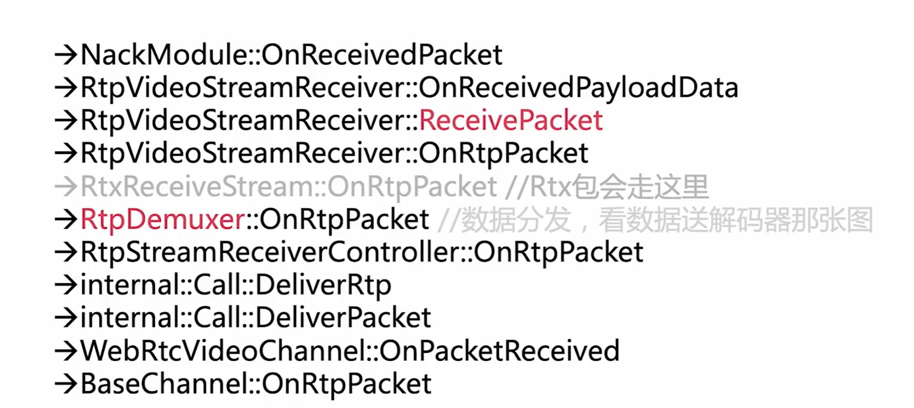
1、NACK调用栈

Slide 13
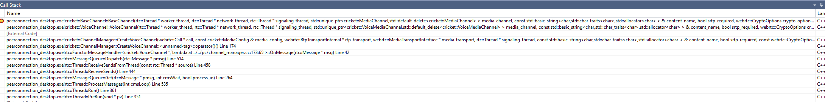
2、BaseChanel创建时机

Slide 14
四、WebRTC如何判断是否丢包的逻辑

Slide 15
1、NackModule::OnReceivedPacket

Slide 16
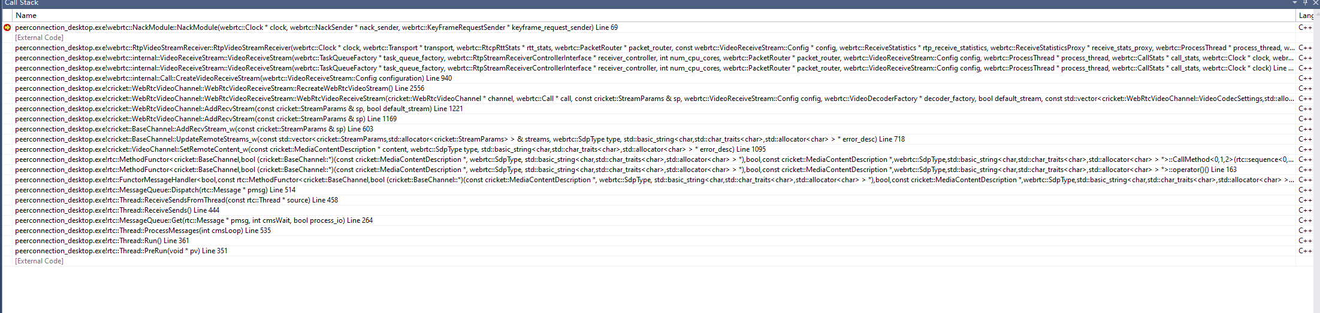
NackModule 创建时机

Slide 17
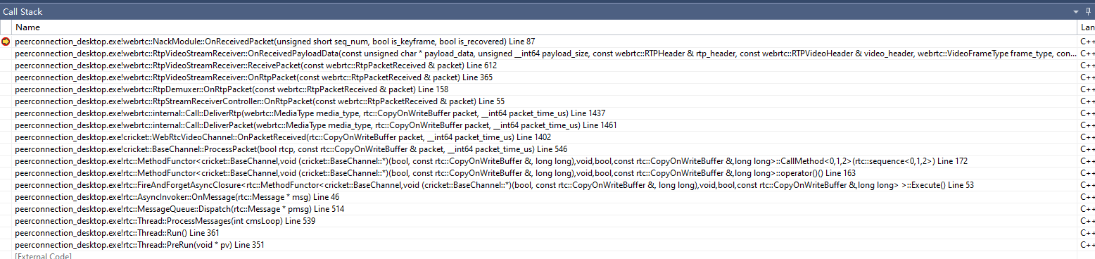

Slide 18
1.1、 判断是否初始化
int NackModule::OnReceivedPacket(uint16_t seq_num, bool is_keyframe, bool is_recovered) {
rtc::CritScope lock(&crit_);
bool is_retransmitted = true;
// 1. 判断是否第一次， 初始化 完成就退出
if (!initialized_) {
newest_seq_num_ = seq_num;
if (is_keyframe)// 这个包是否关键帧===》》 为什么要识别关键帧？？？
keyframe_list_.insert(seq_num);
initialized_ = true;
return 0;
}
...}

Slide 19
2. 如果这次来的seq与上次一样，是重复包， 退出
// 2. 如果这次来的seq与上次一样，是重复包， 退出
if (seq_num == newest_seq_num_)
return 0;
// 即不是第一个包和重复包就判断包顺序哈 seq_num在newest_seq_num之前就要删除了哈
// 3. 如果是上次处理前面的包， 这个包已经失效了， 如果还在nack列表中， 需要删除的
// 说明这个包晚到达了
if (AheadOf(newest_seq_num_, seq_num)) {
// An out of order packet has been received.
auto nack_list_it = nack_list_.find(seq_num);
int nacks_sent_for_packet = 0;
if (nack_list_it != nack_list_.end()) {
nacks_sent_for_packet = nack_list_it->second.retries;
nack_list_.erase(nack_list_it);
}
if (!is_retransmitted)
UpdateReorderingStatistics(seq_num);
return nacks_sent_for_packet;
}

Slide 20
如果判断是否是key帧？？？ 哈
// 4. 如果判断是否是key帧？？？ 哈
if (is_keyframe)
keyframe_list_.insert(seq_num); // 如果该报属于key帧， 保持起来
// And remove old ones so we don't accumulate keyframes.
// 5. 找到最小边界点， 超出10000个就要删除之前的数据 ， 这个是实时系统
auto it = keyframe_list_.lower_bound(seq_num - kMaxPacketAge);
if (it != keyframe_list_.begin())
keyframe_list_.erase(keyframe_list_.begin(), it);

Slide 21
3、如何判断是否找回来的包？？？ 恢复包
// 6. 如何判断是否找回来的包？？？ 恢复包
if (is_recovered) {
recovered_list_.insert(seq_num); // 如果该包是属于key帧，保持起来
// Remove old ones so we don't accumulate recovered packets.
// 是否超出项 超出项也删除了 ， 最大项也是10000哈
auto it = recovered_list_.lower_bound(seq_num - kMaxPacketAge);
if (it != recovered_list_.begin())
recovered_list_.erase(recovered_list_.begin(), it);
// Do not send nack for packets recovered by FEC or RTX.
return 0;
}

Slide 22
情况分析
// 7. 什么情况会走到这边呢
// 1、不是第一个包
// 2. 不是一个重复的包
// 3、 不是在new_seq_num之前的包
// 4、 不是一个恢复包
// 有两种情况会走到这边
// 1、 上一次处理的包的后面的一个包哈 有序的包
// 2、 上一次处理的包 后面隔好几个包
AddPacketsToNack(newest_seq_num_ + 1, seq_num);
newest_seq_num_ = seq_num;
// Are there any nacks that are waiting for this seq_num.
std::vector<uint16_t> nack_batch = GetNackBatch(kSeqNumOnly);
if (!nack_batch.empty())
nack_sender_->SendNack(nack_batch); // 告诉对方真真哪些包丢失了 需要重传哈

Slide 23
4、NackModule::AddPacketsToNack初步判断有哪些包丢包了
// 1. 开始到结束之间有多大距离
uint16_t num_new_nacks = ForwardDiff(seq_num_start, seq_num_end);
if (nack_list_.size() + num_new_nacks > kMaxNackPackets) {
while (RemovePacketsUntilKeyFrame() &&
nack_list_.size() + num_new_nacks > kMaxNackPackets) {
}
// 1.1、 极端情况 没有删除， 就要清除nack， 然后发送请求关键帧给对方 让解码器从新工作哈
if (nack_list_.size() + num_new_nacks > kMaxNackPackets) {
nack_list_.clear();
RTC_LOG(LS_WARNING) << "NACK list full, clearing NACK"
" list and requesting keyframe.";
keyframe_request_sender_->RequestKeyFrame();
return;
}
}

Slide 24
4、NackModule::AddPacketsToNack初步判断有哪些包丢包了
// 2、 遍历seq_num_start 到seq_num_end 之间 是否有丢包 有的话 就放到nack_list_中哈
for (uint16_t seq_num = seq_num_start; seq_num != seq_num_end; ++seq_num) {
// Do not send nack for packets that are already recovered by FEC or RTX
// 2.1 是否已经通过FEC或者RTX恢复了 该包 恢复了 就不需要放到nack_list_列表中去哈
if (recovered_list_.find(seq_num) != recovered_list_.end())
continue;
NackInfo nack_info(seq_num, seq_num + WaitNumberOfPackets(0.5),
clock_->TimeInMilliseconds());
RTC_DCHECK(nack_list_.find(seq_num) == nack_list_.end());
nack_list_[seq_num] = nack_info;
}

Slide 25
5、GetNackBatch （真真判定丢包的函数）
// 遍历所有可疑包 如果包符合条件 就插入nack_batch中
std::vector<uint16_t> NackModule::GetNackBatch(NackFilterOptions options) {
// 1. 标识以seq_num为判断条件
bool consider_seq_num = options != kTimeOnly;
// 2. 标识以timestamp为判断条件
bool consider_timestamp = options != kSeqNumOnly;
int64_t now_ms = clock_->TimeInMilliseconds();
std::vector<uint16_t> nack_batch;
auto it = nack_list_.begin();
while (it != nack_list_.end()) {
// 1. send_nack_delay_ms_ 默认为0 ， 可修改
bool delay_timed_out = now_ms - it->second.created_at_time >= send_nack_delay_ms_;
// 2. 从一次发送开始到现在， 是否超过了一个RTT的回路的时长 时间
// 需要得到一个RTT防止重复传送的情况
bool nack_on_rtt_passed = now_ms - it->second.sent_at_time >= rtt_ms_;
// 3、 第一次发送和最后处理包之前的
bool nack_on_seq_num_passed = it->second.sent_at_time /*如果是第一次发送*/== -1 &&
AheadOrAt(newest_seq_num_, it->second.send_at_seq_num)/*该包在最后处理的包之前*/;

Slide 26
判断的条件
// 符合条件
if (delay_timed_out && ((consider_seq_num && nack_on_seq_num_passed) ||
(consider_timestamp && nack_on_rtt_passed))) {
nack_batch.emplace_back(it->second.seq_num);
++it->second.retries;
it->second.sent_at_time = now_ms;
// 尝试10次 在nack_list列表中没有发现 就要删除了
if (it->second.retries >= kMaxNackRetries/*kMaxNackRetries= 10*/) {
RTC_LOG(LS_WARNING) << "Sequence number " << it->second.seq_num
<< " removed from NACK list due to max retries.";
it = nack_list_.erase(it);
} else {
++it; }
continue;
}
++it; }
return nack_batch;
}

Slide 27
6、 周期性执行的函数NackModule::Process
void NackModule::Process() {
if (nack_sender_) {
std::vector<uint16_t> nack_batch;
{
rtc::CritScope lock(&crit_);
nack_batch = GetNackBatch(kTimeOnly);
}
if (!nack_batch.empty())
nack_sender_->SendNack(nack_batch);
}
int64_t now_ms = clock_->TimeInMilliseconds();
if (next_process_time_ms_ == -1) {
next_process_time_ms_ = now_ms + kProcessIntervalMs;
} else {
next_process_time_ms_ = next_process_time_ms_ + kProcessIntervalMs + (now_ms - next_process_time_ms_) / kProcessIntervalMs * kProcessIntervalMs;
}
}

Slide 28
7、Process函数和OnReceivedPacket函数都有有发送nack函数目的
1. 一个是时间查找丢失的包
2. 一个seq_num的顺序查找丢失包
这个WebRTC在m74版本中设计怎么样哈 ， 给你会怎么设计这个丢包重传哈

Slide 29
五、WebRTC中VP8关键帧的判断

Slide 30
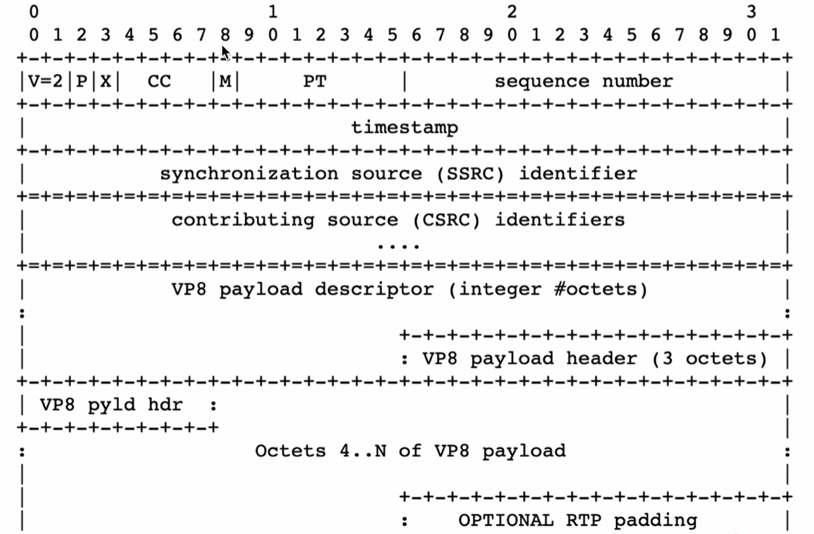
1、VP8 RTP结构图

Slide 31
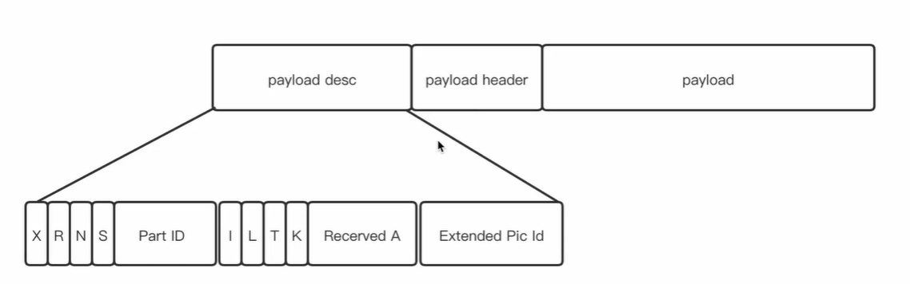
2、 VP8 Payload 结构图

Slide 32
3、VP8 Payload描述符两种结构

Slide 33
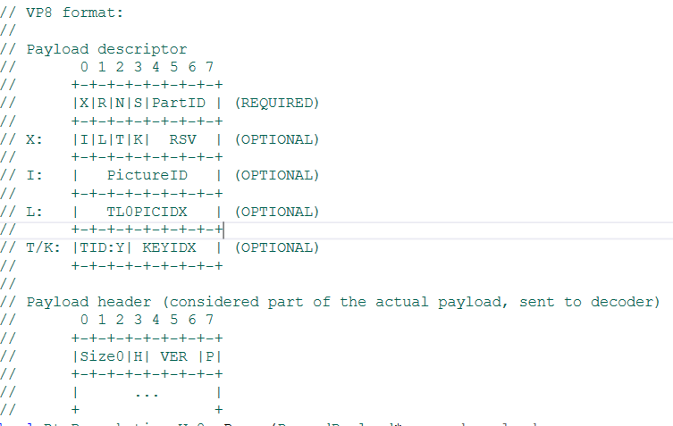
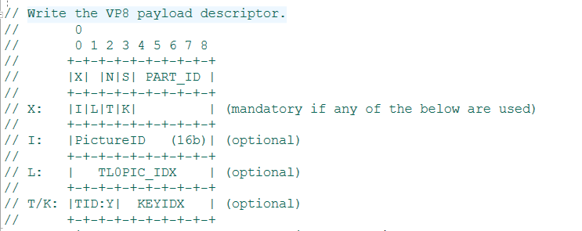
3.1、 VP8 Payload 描述符

Slide 34
3.2、Write VP8 payload

Slide 35
3.3、VP8 Payload 区别和字段含义
1、 两者的区别
pictureID： 第一个7位第二种15位
2、 字段含义
X：代表是否下面一行有扩展 [I|L|T|K|RSV]
R：预留的字段
N: 1：代表是非参考帧，0：是参考帧
S：是否属于视频帧分片 1：视频帧的第一个分片 0：其他分片
R：预留位
PID：表示分片的序号 ， 最大不超过8

Slide 36

VP8中 Payload 扩展字段
I: 1:扩展位，该位置1， 表示后面紧跟扩展一个字节 0：不增加一个字节
L：1：在L行增加一个字节： 0：不增加
T/K： 如何是1：就在下面增加一个字节： 0不增加

Slide 37
描述符中的扩展字节
1、I，该位置1， 表示存在PictureID，且其紧跟在扩展字节之后
2、L， 该位置1， 表示存在TLOPICIDX，它跟在PictureID之后，且T位必须置1
3、T，该位置1或者（T=0其K=1），TID/Y/KEYIDX字节存在，否则不存在
4、K，置1，TID/Y/KEYIDX字节存在；T=1且K=0，KEYIDX域被忽略；否则TID/Y/KEYIDX字节不存在
5、SRV，保留，必须设置为0

Slide 38
需要注意的点
1、PictureID域由M和PictureID组成。
M=1 ：PictureID占15位；
M = 0 : 占7位
2、 TID= 0 ， TLOPICIDX表示的是时间基础层帧的运行索引
视频的分层
3、TID> 0 ： TLOPICIDX表示的是当前图像所依赖的基础层帧
4、TID/Y/KEYIDX域中，TID占两位，Y占1位，KEYIDX占5位
TID：代表时间层，基础层为0，层级越高，值越大
Y： 层同步位，置1，表示当前帧仅依赖基础层帧（TIDO）；置0表示当前帧不依赖基础帧
KEYIDX：key帧索引值

Slide 39
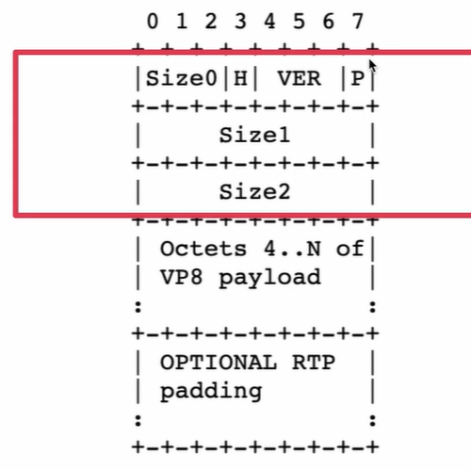
4、VP8 Payload Header

Slide 40
VP8 Payload header 字段含义
一、 Header
1、对于内部帧，该域占3字节；对于key帧，该域占10字节
2、其中前3个字节的结构是通用的
3、该Header只有在上面的S位置位且PID=0时才存在
二、字段含义
1、P，1位，表示帧类型： 0-key, 1-infterframe 关键帧
2、VER，3位，1-3定义了4种不同的解码复杂度的profile
3、SIze， 19位，第一个分片字节的大小

Slide 41
3.4、KeyFrame Header 乘下的7个字节 含义
1、 3字节起始码： 固定值： 0x9D，0x01,0x2A
2、接下来的16位：（2bit Horizontal Scale << 14） | Width (14bits)
3、最后16位： （2bits Vertical Scale << 14）| Height (14bits)

